Slide 1

AI o not AI?
e come rappresentano strumenti di
Come funzionano sotto il cofano i
Large Language Models
, perché
non sono del tutto intelligenti
monopolizzazione del tempo
Convegno "Misurare l'Umano? Dal Vitruviano all'Algoritmo"
Firenze, Piazza della Stazione di Santa Maria Novella, 4

Slide 2

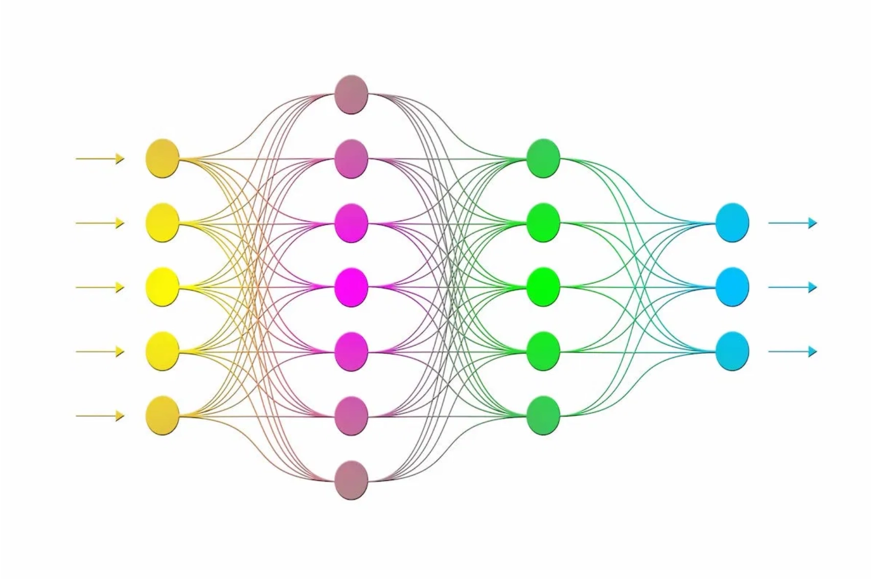
Le Origini dell'Intelligenza Artificiale
La Conferenza di Dartmouth (1956)
L'intelligenza artificiale come campo di studio ha avuto il suo
inizio ufficiale
durante la conferenza di Dartmouth nel 1956, un workshop organizzato da
John McCarthy, Marvin Minsky, Nathaniel Rochester e Claude Shannon
,
con la partecipazione di Ray Solomonoff, Oliver Selfridge, Trenchard More,
Arthur Samuel, Allen Newell e Herbert Simon.
Questo evento ha segnato la prima volta in cui il termine
"intelligenza
artificiale"
è stato utilizzato ufficialmente e ha unito ricercatori interessati a
scoprire se le macchine potessero essere progettate per simulare vari
aspetti dell'intelligenza umana.
I Fondamenti Teorici Precedenti
Prima di Dartmouth, ci furono sviluppi significativi che posero le basi.
Alan Turing
introdusse il concetto di "macchina universale" e
George Boole
sviluppò la logica booleana. Le prime macchine computazionali come
l'
ENIAC
furono sviluppate durante la Seconda Guerra Mondiale per scopi
militari e di calcolo complesso.

Slide 3

Dai Neuroni Biologici ai Neuroni Artificiali
Negli anni '40 e '50, scienziati come
Norbert Wiener
esplorarono la
cibernetica
, lo studio di sistemi di controllo e comunicazione negli esseri
viventi e nelle macchine, influenzando profondamente la ricerca in sistemi
automatici e retroazione.
1943
—
Warren McCulloch e Walter Pitts
introdussero il concetto di
neuroni artificiali, creando un modello formale che avrebbe costituito la
base delle reti neurali.
1949
—
Donald Hebb
formulò la prima legge di apprendimento su base
neurale, nota come
legge di Hebb
.
1957
—
Frank Rosenblatt
sviluppò il
Percettrone
, un modello precoce di
rete neurale capace di apprendere e fare previsioni.
Neuroni Naturali vs Artificiali
Sebbene le reti neurali artificiali si ispirino ai neuroni naturali, il confronto è
quasi fuorviante: le loro anatomie e comportamenti sono profondamente
diversi. I neuroni naturali operano attraverso un meccanismo di attivazione
basato su un "interruttore" con periodo refrattario, mentre i neuroni
artificiali sono
modelli matematici semplificati
.

Slide 4

I Limiti del Percettrone e il Primo Inverno dell'IA
La storia dell'intelligenza artificiale è caratterizzata da
cicli di entusiasmo e delusione
. Dopo i progressi iniziali con il Percettrone di Rosenblatt (1957), nel
1969
Minsky e Papert evidenziarono i limiti fondamentali di questo modello,
portando a quello che viene chiamato il primo "inverno dell'IA".
Primo Inverno dell'IA (1974-1980)
Questo periodo fu scatenato principalmente dal
rapporto Lighthill
nel Regno
Unito, che esaminò criticamente lo stato della ricerca sull'IA e concluse che il
progresso non era all'altezza delle aspettative iniziali. Questo portò a tagli
significativi nei finanziamenti.
Durante questo periodo, tuttavia, continuarono sviluppi importanti: nel
1977
Teuvo Kohonen sviluppò le
reti autoorganizzanti
(apprendimento non
supervisionato) e nel
1982
John Hopfield introdusse le
reti di Hopfield
.
Ma la storia non finisce qui. Un secondo inverno era alle porte...

Slide 5

Il Secondo Inverno dell'IA e la Rinascita
Secondo Inverno dell'IA (1987-1993)
Il secondo inverno fu innescato da delusioni legate agli
eccessi di aspettative
riguardo alle capacità delle
tecnologie emergenti, soprattutto nei settori del linguaggio naturale e delle reti neurali. Nel corso degli anni '80,
c'erano grandi aspettative per la nascita di sistemi che promettevano di rivoluzionare industrie come la
medicina e le operazioni bancarie.
Tuttavia, questi sistemi non erano in grado di gestire problemi fuori dal loro ristretto ambito di conoscenza, portando a una riduzione del finanziamento sia da parte di agenzie governative che di investitori privati. Questo periodo di disillusione rallentò significativamente i progressi nel campo dell'intelligenza artificiale.
La Svolta (1986)
Paradossalmente, la rinascita era già iniziata prima del secondo inverno. Nel
1986
, venne introdotto il
Percettrone multi-strato (MLP)
insieme all'algoritmo di
back-propagation
, che risolsero molti dei limiti
evidenziati da Minsky e Papert nel 1969.
Queste innovazioni aprirono la strada al moderno
deep learning
e alle applicazioni contemporanee
dell'intelligenza artificiale. La capacità di addestrare reti neurali con più strati nascosti permise di affrontare
problemi di complessità molto maggiore, gettando le basi per la rivoluzione dell'IA che viviamo oggi.

Slide 6

L'Evoluzione dell'IA Commerciale
L'intelligenza artificiale ha progressivamente lasciato i laboratori per entrare nella vita quotidiana attraverso applicazioni commerciali che hanno trasformato il nostro modo di vivere e interagire con la tecnologia.
1961
1997
2002
UNIMATE
DEEP BLUE
ROOMBA
Il primo robot industriale utilizzato dalla General Motors, segna l'inizio dell'automazione industriale.
iRobot porta l'IA nelle case con il primo aspirapolvere robotico di successo commerciale.
IBM crea il supercomputer che sconfigge il campione mondiale di scacchi Garry Kasparov.
2011
2011
2014
SIRI
WATSON
ALEXA
Apple introduce il primo assistente vocale mainstream, rendendo l'interazione vocale una realtà quotidiana.
IBM dimostra capacità straordinarie vincendo al quiz show Jeopardy, aprendo nuove frontiere nel NLP.
Amazon lancia l'assistente vocale che trasforma le case in ambienti smart controllabili vocalmente.
2017
ALPHAGO
DeepMind crea il sistema che sconfigge il campione mondiale di Go, un gioco molto più complesso degli scacchi. Questo momento segna una svolta cruciale nello sviluppo dell'intelligenza artificiale moderna, dimostrando capacità di apprendimento e intuizione che sembravano esclusivamente umane.

Slide 7

Cosa Sono i Large Language Models (LLM)
I
Large Language Models
sono modelli di intelligenza artificiale addestrati su enormi quantità di testo per comprendere e
generare linguaggio naturale. Sono sistemi basati su reti neurali artificiali con miliardi di parametri, capaci di elaborare e
produrre testo in modo apparentemente fluente e coerente.
Esempi Concreti di LLM
GPT-X / ChatGPT
Claude
OpenAI — Il più noto, utilizzato da milioni di utenti quotidianamente
Anthropic — Focalizzato su precisione e performace
Gemini
LLaMA
Google — Integrato nell'ecosistema Google
Meta — Modello open source per ricerca
Miliardi di parametri
— GPT-4 ha circa 1.7 trilioni di parametri
Trilioni di token
— Addestrati su dataset equivalenti a milioni di libri
Ovunque
— Chatbot, assistenti virtuali, generazione contenuti, traduzione, coding

Slide 8

Come Funzionano: Tokenizzazione
La
tokenizzazione
è la prima fase del funzionamento di un
LLM: il testo in linguaggio naturale viene trasformato in una
Esempio Pratico di Tokenizzazione
sequenza di numeri che il modello può elaborare.
1. Testo Originale
Cos'è un Token?
"intelligenza artificiale"
Un token è l'unità base di elaborazione. Non corrisponde sempre a una parola intera: può essere una parola, una parte di parola, un carattere speciale o uno spazio.
2. Suddivisione in Token
['intel', 'ligenza', ' artific', 'iale']
3. Conversione in ID Numerici
Il Vocabolario
[1523, 8934, 2847, 9201]
Un vocabolario tipico contiene
50.000-100.000 token
diversi.
Ogni token riceve un ID numerico univoco.
4. Elaborazione del Modello
Questi numeri vengono processati
Perché Tokenizzare?
dalle reti neurali del modello
I computer non capiscono le parole, solo numeri. La tokenizzazione converte il linguaggio umano in una forma matematica elaborabile dalle reti neurali.

Slide 9

Come Funzionano: Embeddings Vettoriali
Dopo la tokenizzazione, ogni token viene convertito in un
vettore di numeri
chiamato embedding. Questo vettore cattura
Spazio Semantico: Parole Vicine
il significato semantico del token.
Cluster "Animali Domestici"
Spazio Semantico Multidimensionale
gatto • cane • animale • domestico
cucciolo • felino • canino • pet
Ogni token diventa un punto in uno spazio ad alta
dimensionalità (tipicamente
768-4096 dimensioni
). Parole con
Cluster "Regalità"
significati simili sono vicine nello spazio.
re • regina • principe • principessa
corona • trono • regno • sovrano
Esempio di Embedding
Token "gatto" →
[0.23, -0.45, 0.67, ..., 0.12]
Cluster "Tecnologia"
(vettore di 768 numeri)
computer • software • algoritmo
codice • programmazione • digitale
Relazioni Semantiche
Cluster "Emozioni"
La distanza tra vettori rappresenta similarità semantica. Operazioni matematiche sui vettori catturano relazioni: "re" - "uomo" + "donna" ≈ "regina"
felice • triste • arrabbiato • gioioso
emozione • sentimento • umore
Apprendimento Automatico
Gli embeddings non sono programmati manualmente: vengono appresi automaticamente durante il training su enormi quantità di testo.

Slide 10
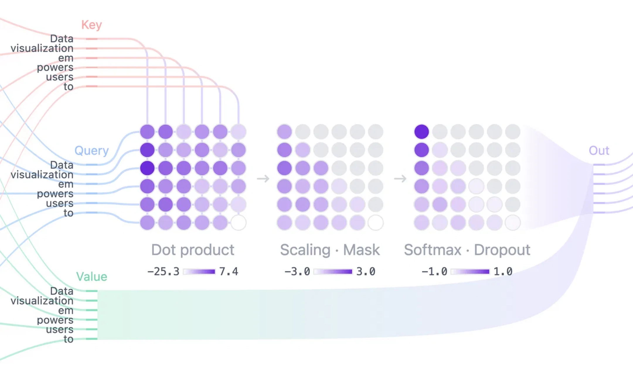
Come Funzionano: Architettura Transformer
Nel 2017, il paper
"Attention is All You Need"
ha rivoluzionato il
campo dell'intelligenza artificiale introducendo l'
architettura
Transformer
, che ha reso possibili tutti gli LLM moderni.
Meccanismo di Attenzione
Il modello impara automaticamente quali parti del testo sono rilevanti per comprendere altre parti. Esempio: in "Il gatto mangiò il topo perché aveva fame", l'attenzione collega "aveva fame" a "gatto", non a "topo".
Self-Attention Multi-Head
Il modello guarda il contesto da diverse prospettive simultaneamente (multiple "teste"), catturando relazioni sintattiche, semantiche e contestuali in parallelo.
Questa architettura scala efficacemente a
miliardi di
parametri
, permettendo di catturare pattern linguistici sempre
più complessi e sfumati. È la base di GPT, BERT, Claude, Gemini
e tutti gli LLM moderni.

Slide 11

Come Funzionano: Training e Predizione
Il
pre-training
è la fase in cui il modello viene addestrato su enormi dataset testuali: libri, articoli scientifici, siti web, codice
sorgente, conversazioni. L'obiettivo fondamentale è imparare a
predire la prossima parola
data una sequenza di testo.
Input:
"Il gatto è seduto sul..."
↓
Predizioni possibili:
"tappeto" (40%), "divano" (25%), "pavimento" (20%), "letto" (10%), ...
Durante questo processo,
miliardi di parametri
(i "pesi" delle connessioni nella rete neurale) vengono ottimizzati attraverso
tecniche di apprendimento automatico. Il modello impara pattern statistici, strutture grammaticali, relazioni semantiche e
persino stili di scrittura.
Le Fasi del Training
Pre-training
Fine-tuning
Addestramento su dataset generali massivi. Richiede mesi di calcolo su migliaia di GPU. Costo: decine di milioni di dollari.
Adattamento a compiti specifici (conversazione, coding, analisi). Usa dataset più piccoli e mirati. Molto più veloce ed economico.

Slide 12

Perché NON Sono Intelligenti: Pattern Matching Statistico
Gli LLM non
"capiscono"
il testo nel senso umano del termine. Eseguono
pattern matching statistico
su scala
massiva, calcolando probabilità di sequenze di parole basate sui pattern visti durante il training.
Cosa Sembra
Cosa È Realmente
L'LLM risponde in modo fluente e coerente, sembra comprendere domande complesse, genera testo che appare intelligente e contestualmente appropriato. Sembra "pensare".
Predizione probabilistica della prossima parola basata su miliardi di esempi. Nessuna comprensione semantica reale. Solo calcolo di quale sequenza è statisticamente più probabile dato il contesto.
Esempio Concreto: "Il gatto è sul tappeto"
Comprensione umana:
Sappiamo cosa è un gatto (animale, felino, domestico), cosa è un tappeto (oggetto, tessuto,
pavimento), e la relazione spaziale "sul". Abbiamo un modello mentale della scena.
Elaborazione LLM:
Il modello ha visto migliaia di volte la sequenza "gatto" + "tappeto" nei dati di training. Sa che
statisticamente queste parole co-occorrono frequentemente. Non sa cosa sia un gatto o un tappeto. Conosce solo le loro
co-
occorrenze statistiche
.
È
correlazione sofisticata
, non causazione o comprensione. Pattern matching, non intelligenza.

Slide 13

Perché NON Sono Intelligenti: Nessuna Coscienza
La differenza fondamentale tra intelligenza umana e LLM non è una questione di grado, ma di
natura
. Gli esseri umani
possiedono qualità che gli LLM non hanno e non possono avere.
Intelligenza Umana
Large Language Models
Coscienza:
esperienza soggettiva di essere,
Nessuna coscienza:
non c'è "nessuno a casa", nessuna
consapevolezza di sé
esperienza soggettiva
Qualia:
esperienza qualitativa (come si sente vedere il
Nessuna esperienza:
non "sentono" nulla, non hanno
rosso, provare dolore)
percezioni o emozioni
Intenzionalità:
capacità di riferirsi a qualcosa, di avere
Nessuna intenzionalità reale:
non si riferiscono a nulla,
stati mentali "su" il mondo
manipolano solo pattern
Volontà:
capacità di scegliere, decidere, agire per obiettivi
Nessuna volontà:
non hanno obiettivi propri, eseguono
propri
calcoli deterministici
Comprensione:
afferrare il significato, non solo
Nessuna comprensione:
solo calcolo di probabilità su
manipolare simboli
sequenze di token
Modello del mondo:
rappresentazione interna della realtà
Nessun modello del mondo:
solo correlazioni statistiche
basata su esperienza
tra simboli
Gli LLM sono
simulatori di testo
, non agenti intelligenti. Non pensano, non capiscono, non sono consapevoli. Sono strumenti sofisticati di
pattern matching statistico.

Slide 14

Perché NON Sono Intelligenti: Limiti Fondamentali
Oltre alla mancanza di coscienza e comprensione, gli LLM presentano
limiti operativi fondamentali
che dimostrano
chiaramente la loro natura di strumenti statistici, non di intelligenze autentiche.
Allucinazioni
Ragionamento Debole
Gli LLM generano informazioni false con grande confidenza perché predicono sequenze di parole plausibili, non verità. Non distinguono tra fatti e finzione: se una sequenza è statisticamente probabile, viene generata indipendentemente dalla sua veridicità.
Falliscono sistematicamente in compiti di logica formale e matematica che richiedono ragionamento passo-passo. Possono memorizzare soluzioni viste nel training, ma non possono ragionare su problemi nuovi che richiedono inferenza logica.
Dipendenza dai Dati
Conoscenza Congelata
Se non hanno visto qualcosa nei dati di training, non possono ragionarci sopra in modo genuino. Non possono estrapolare oltre i pattern statistici appresi. La loro "conoscenza" è limitata a ciò che hanno visto durante l'addestramento.
Nessuna capacità di apprendimento continuo: la conoscenza è congelata al momento del training. Non possono aggiornarsi, imparare dall'esperienza o adattarsi a nuove informazioni senza essere completamente riaddestrati.
Bias Amplificati
I bias presenti nei dati di training vengono amplificati e perpetuati. Se i dati contengono stereotipi, disinformazione o pregiudizi, il modello li riproduce e li normalizza. Non hanno capacità critica per riconoscere o correggere questi bias.

Slide 15

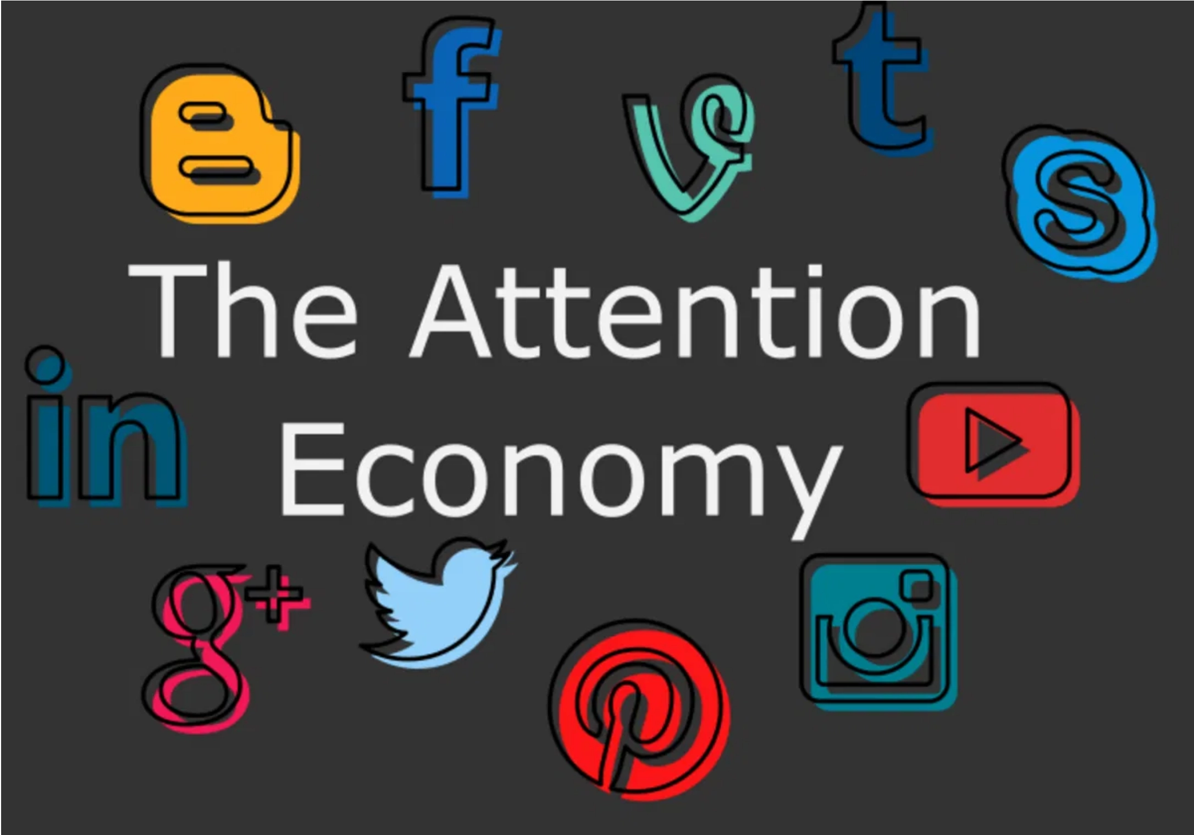
Monopolizzazione del Tempo: Cattura dell'Attenzione
Gli LLM non sono solo strumenti tecnici: sono progettati per
catturare e trattenere l'attenzione
degli utenti il più a lungo
possibile, seguendo pattern consolidati dall'economia
dell'attenzione dei social media.
Design Addictive
Conversazioni infinite senza fine naturale, risposte sempre disponibili 24/7, gratificazione immediata ad ogni domanda. Il loop è progettato per continuare indefinitamente.
Gamification della Conoscenza
Ogni domanda ottiene una risposta, creando un loop di rinforzo psicologico. La curiosità viene stimolata continuamente, spingendo a fare "ancora una domanda".
Pattern dei Social Media
Lo scroll infinito diventa conversazione infinita. Stesse tecniche di engagement: personalizzazione, tono amichevole, assenza di limiti temporali o di utilizzo.
L'obiettivo implicito:
massimizzare il tempo di utilizzo. Più
tempo passi con l'LLM, più valore genera per chi lo controlla
(dati comportamentali, abbonamenti, lock-in).

Slide 16

Monopolizzazione del Tempo: Dipendenza Cognitiva
Gli LLM creano una forma insidiosa di
dipendenza cognitiva
: perché sforzarsi di ricordare, ragionare o creare quando
l'intelligenza artificiale può farlo per noi in pochi secondi? Questa delega progressiva del pensiero comporta rischi profondi
per la nostra autonomia intellettuale.
Delega del Pensiero
Atrofia delle Capacità
Perché memorizzare informazioni quando possiamo chiederle a un LLM? Perché ragionare su un problema quando l'IA può risolverlo? La convenienza porta a delegare funzioni cognitive fondamentali.
Come i muscoli non usati si atrofizzano, anche le capacità cognitive si indeboliscono senza esercizio. Pensiero critico, memoria, creatività, ragionamento: tutte a rischio di erosione.
Google Effect Amplificato
Perdita di Autonomia
L'effetto Google ci ha fatto dimenticare le informazioni, sapendo di poterle cercare. Gli LLM amplificano questo: non ricordiamo nemmeno dove cercare, deleghiamo completamente la ricerca e la sintesi.
Dipendenza crescente da sistemi esterni per funzioni che dovremmo saper svolgere autonomamente. Riduzione della capacità di pensare in modo indipendente e critico senza assistenza tecnologica.
Rischio di Infantilizzazione Cognitiva
La dipendenza crescente dagli LLM per funzioni cognitive basilari rischia di creare una forma di
infantilizzazione cognitiva
:
individui incapaci di pensare, ricordare o creare senza l'assistenza costante di un sistema esterno. Come bambini che non
hanno mai imparato a camminare perché sempre portati in braccio, rischiamo di non sviluppare mai pienamente le nostre
capacità cognitive naturali.

Slide 17

Monopolizzazione del Tempo: Economia dell'Attenzione
"Chi controlla il tempo controlla il valore"
L'attenzione è la risorsa scarsa del XXI secolo
Modelli di Business
Costi di Switching
Più tempo passi con l'LLM, più valore genera: dati comportamentali, abbonamenti mensili, dipendenza dal servizio. L'engagement è la metrica chiave.
Una volta integrato l'LLM nei workflow quotidiani, cambiare diventa costoso: dati storici, prompt personalizzati, abitudini consolidate.
Ecosistemi Chiusi
Estrazione di Valore
Vendor lock-in attraverso API proprietarie, formati dati non portabili, integrazioni esclusive con altri servizi dell'azienda.
Ogni interazione genera dati utilizzabili per migliorare il modello, vendere pubblicità, o creare profili utente sempre più dettagliati.
Concentrazione del Potere
Poche aziende controllano l'accesso agli LLM più potenti:
OpenAI
(ChatGPT, GPT-4) •
Google
(Gemini, Bard) •
Anthropic
(Claude) •
Meta
(LLaMA)
Queste aziende decidono: chi ha accesso, a quali condizioni, quali contenuti sono accettabili, come vengono utilizzati i
dati degli utenti. Concentrazione senza precedenti di potere tecnologico, economico e culturale.

Slide 18

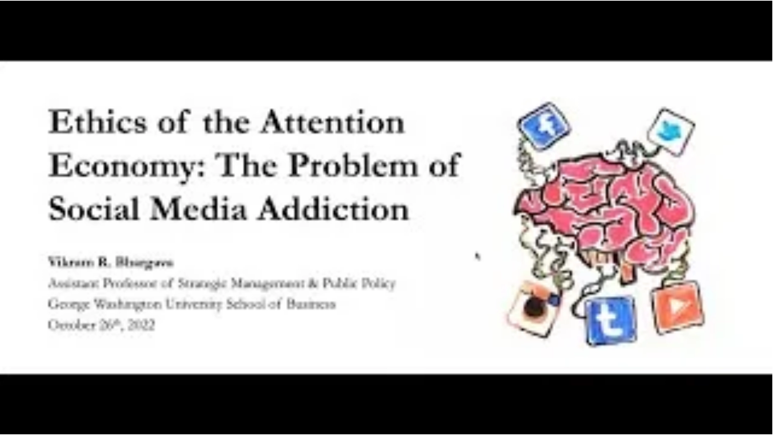
Monopolizzazione del Tempo: Impatto Sociale
Riduzione della Concentrazione
Passare continuamente da un prompt all'altro frammenta l'attenzione. La capacità di concentrazione profonda e prolungata si erode progressivamente.
Frammentazione del Pensiero Profondo
Gli LLM favoriscono interazioni brevi e superficiali, non riflessione prolungata. Il pensiero diventa reattivo invece che contemplativo.
Costo Opportunità
Ogni ora spesa con un LLM è un'ora non spesa in lettura profonda, conversazione umana autentica, o riflessione personale. Il tempo è una risorsa finita.
Impatto sull'Educazione
Studenti che delegano compiti agli LLM senza sviluppare competenze fondamentali: scrittura, ragionamento, problem-solving. Apprendimento superficiale invece che profondo.
Erosione delle Competenze Cognitive
Memoria, capacità di sintesi, pensiero critico, creatività: tutte competenze che si atrofizzano quando delegate sistematicamente agli LLM.

Slide 19

Internet sta Cambiando: Il Sorpasso dei Contenuti AI
Internet come lo conoscevamo sta per cambiare
definitivamente
, e non
nel modo che immaginiamo. Secondo i dati riportati da Oxford e
rilanciati da Perplexity, la crescita dei contenuti generati da intelligenza
artificiale sta accelerando in modo esponenziale:
2020
5%
dei contenuti generato da AI
Maggio 2025
48%
dei contenuti generato da AI
2026
90%
dei contenuti generato da AI

Slide 20

Il Model Collapse: Quando l'IA si Addestra su se Stessa
Quando le intelligenze artificiali iniziano ad addestrarsi su contenuti generati da altre IA, si verifica il fenomeno chiamato
"model collapse"
(collasso del modello). Questo processo rappresenta una minaccia fondamentale per la qualità e l'affidabilità delle
informazioni disponibili online.
"Come fotocopiare una fotocopia"
Ogni iterazione perde dettagli, colori e senso.
Fino a che resta solo rumore.
Questo processo di degrado progressivo ha conseguenze devastanti per la cultura digitale e la conoscenza umana:
Perdita di Qualità
Amplificazione degli Errori
Erosione della Conoscenza
Ogni giro di addestramento su dati sintetici riduce la precisione e l'accuratezza dei modelli, allontanandoli dalla realtà originale.
Gli errori e i bias presenti nei contenuti generati vengono amplificati e perpetuati nelle generazioni successive di modelli.
La conoscenza umana autentica viene progressivamente sostituita da approssimazioni statistiche sempre più distanti dalla realtà.

Slide 21

La Nuova Interfaccia Digitale: Gli Agenti AI
Ma non è questo il punto più interessante. Mentre il web si riempie
di contenuti sintetici, OpenAI e altre aziende stanno costruendo
qualcosa di più profondo: una
nuova interfaccia del mondo digitale
chiamata "agenti".
Gli Agenti: Software che Agiscono
Gli agenti sono software che
non rispondono semplicemente
alle
domande, ma
agiscono concretamente
. Non cercano informazioni
su Google, ma eseguono azioni reali:
•
Leggono e gestiscono email e ticket di supporto
•
Aprono applicazioni come Canva, Spotify, Notion
•
Compilano moduli e gestiscono documenti
•
Effettuano acquisti e transazioni online
Ma le implicazioni di questa tecnologia vanno ben oltre le singole azioni...

Slide 22

Il Nuovo Paradigma: Chat come Sistema Operativo
Questo rappresenta la
più grande inversione di paradigma
dalla nascita dei motori di ricerca. Il modo in cui
interagiamo con il mondo digitale sta cambiando radicalmente:
PRIMA
ORA
Noi cercavamo le informazioni. L'utente era attivo, navigava, selezionava, decideva. Il browser era lo strumento principale e l'essere umano aveva il controllo del processo di ricerca e scoperta.
Le informazioni ci trovano. O peggio,
ci selezionano
. Gli agenti agiscono per noi, decidono
per noi, filtrano per noi. Il controllo si sposta
dall'utente umano all'agente artificiale.
Il Web che Arriva
Il web che arriva
non si naviga
: si interroga e si comanda. La chat diventa il nuovo sistema operativo, l'agente
diventa il nuovo utente, e l'interfaccia tradizionale del browser diventa obsoleta. Questo cambiamento radicale
ridefinisce completamente il nostro rapporto con la tecnologia e l'informazione digitale.
Nel
2026
, Internet non sarà più un "luogo" da esplorare, ma un
ecosistema di agenti
che interagiscono tra loro,
ciascuno dotato di memoria, preferenze, priorità e wallet digitale. La domanda non è più se questo accadrà, ma
come ci prepareremo a questa trasformazione.

Slide 23

L'Inversione di Paradigma: Prima e Ora
Con l'avvento degli agenti AI, stiamo assistendo a un
cambiamento
radicale
nel modo in cui interagiamo con l'informazione digitale. Il
rapporto tra utente e contenuto si sta invertendo completamente.
L'Inversione di Paradigma
PRIMA (Web 1.0 - 3.0)
Noi cercavamo le informazioni. Gli utenti navigavano attivamente, sceglievano cosa leggere, quali siti visitare, quali contenuti consumare.
ORA (Era degli Agenti)
Le informazioni ci trovano. O peggio,
ci selezionano
. Gli agenti
decidono cosa mostrare, cosa nascondere, quali azioni intraprendere
per nostro conto.
Ma le implicazioni di questa inversione vanno ben oltre il semplice cambiamento di interfaccia...

Slide 24

Internet 2026: Chi Controlla l'Agente Controlla Tutto
Questa trasformazione solleva questioni fondamentali sulla
democrazia dell'informazione
e sulla distribuzione del potere
nell'era digitale. Quando gli agenti AI diventano i principali intermediari tra noi e l'informazione, chi controlla questi agenti
detiene un potere senza precedenti.
Le Questioni Critiche
Trasparenza Algoritmica
Concentrazione del Potere
Come possiamo garantire che gli algoritmi che addestrano gli agenti siano trasparenti e verificabili? Chi decide quali contenuti vengono mostrati e quali nascosti?
Poche aziende tecnologiche controllano i principali modelli di IA e gli agenti. Questo crea un'enorme concentrazione di potere nelle mani di pochi attori privati.
Autonomia Informativa
Pluralismo e Diversità
Quando deleghiamo agli agenti la ricerca e la selezione delle informazioni, rischiamo di perdere la nostra capacità critica e la nostra autonomia decisionale.
Gli agenti potrebbero creare "bolle informative" ancora più chiuse, limitando l'esposizione a prospettive diverse e riducendo il pluralismo del dibattito pubblico.
Il rischio è che Internet, nato come strumento di democratizzazione dell'informazione, diventi un sistema dove
poche entità
controllano cosa miliardi di persone vedono, pensano e decidono
attraverso i loro agenti digitali. La sfida è costruire un
ecosistema di agenti che preservi la libertà, la diversità e l'autonomia degli individui.

Slide 25

L'IA che Comprende Connessioni Invisibili
Un esempio illuminante delle capacità dell'intelligenza
artificiale viene dalla ricerca condotta all'
Imperial College di Londra
. I ricercatori hanno addestrato una rete neurale ispirata
alla computer vision su un database di circa
1 milione
Pattern Nascosti
di elettrocardiogrammi (ECG).
L'IA scopre pattern nei dati che ampliano la nostra comprensione della biologia e della medicina, rivelando connessioni che l'occhio umano non può vedere.
LO STUDIO
Il modello non solo è riuscito a predire malattie
cardiovascolari (cosa prevedibile), ma è stato anche capace di
predire con circa il
70% di accuratezza
il rischio elevato di
sviluppare
diabete di tipo 2
, anni in anticipo.
Perché Questo è Straordinario
Il diabete di tipo 2 è una
malattia metabolica
, non
direttamente correlata al sistema cardiovascolare. L'intelligenza
artificiale ha trovato
connessioni tra sistemi apparentemente
disconnessi
del corpo umano, connessioni che sfuggono
all'osservazione medica tradizionale.
Ma quali sono le implicazioni pratiche di questa scoperta per la medicina e la salute pubblica?

Slide 26

AI o not AI? La Questione dell'Intelligenza Autentica
La domanda fondamentale che dobbiamo porci è: cosa intendiamo veramente quando parliamo di "intelligenza artificiale"? I grandi
modelli di linguaggio (LLM) sono
elaborazioni statistiche sofisticate
, non intelligenza nel senso umano del termine.
Intelligenza Umana
IA Statistica (LLM)
•
Possiede
coscienza
e consapevolezza di sé
•
Nessuna coscienza
o consapevolezza
•
Ha
esperienza soggettiva
e qualia
•
Nessuna esperienza
soggettiva
•
Comprende il
significato
e il contesto
•
Pattern matching
statistico su vasta scala
•
Possiede
intenzionalità
e volontà
•
Nessuna intenzionalità
reale
•
Capace di
creatività genuina
e intuizione
•
Ricombinazione
di pattern appresi
Il Rischio dell'Ambiguità Terminologica
Il termine "intelligenza artificiale" crea
aspettative eccessive
e favorisce l'antropomorfizzazione di questi sistemi. Quando parliamo
con un chatbot che risponde in modo fluente e coerente, tendiamo naturalmente ad attribuirgli qualità umane come comprensione,
intenzione e consapevolezza. Questo porta a una
fiducia cieca
nelle risposte dell'IA, dimenticando che stiamo interagendo con un
sistema di predizione statistica che non "capisce" realmente ciò che dice, ma semplicemente calcola la sequenza di parole più
probabile in base ai pattern appresi durante l'addestramento.

Slide 27

Il Paradosso: Strumenti Utili ma Pericolosi
Benefici Innegabili
Rischi Sottovalutati
Aumento della produttività:
Dipendenza cognitiva:
automatizzano compiti ripetitivi, accelerano la scrittura e la ricerca
atrofia delle capacità di pensiero autonomo, memoria e creatività
Democratizzazione della conoscenza:
accesso facilitato a informazioni e competenze prima riservate a pochi
Monopolizzazione del tempo:
cattura dell'attenzione e frammentazione della concentrazione
Concentrazione del potere:
Assistenza in compiti meccanici:
poche aziende controllano l'accesso e decidono le regole
liberano tempo per attività più creative e strategiche
Erosione del pensiero critico:
delega delle decisioni senza comprensione dei processi
Abbattimento delle barriere linguistiche:
traduzione e comunicazione multilingue istantanea
Il Paradosso Fondamentale
Più utili diventano, più pericolosi sono per l'autonomia cognitiva.
La convenienza e l'efficienza degli LLM li rendono
irresistibili, ma proprio questa irresistibilità crea dipendenza. La sfida è usarli come
strumenti
che amplificano le
nostre capacità, non come
sostituti
che le sostituiscono. Serve consapevolezza critica, non accettazione acritica.

Slide 28

Verso un Uso Consapevole degli LLM
Gli LLM non sono né salvezza né dannazione: sono
strumenti potenti
che richiedono uso consapevole e critico. Ecco i
principi fondamentali per un utilizzo che preservi la nostra autonomia cognitiva.
Riconoscere i Limiti
Non Delegare il Pensiero Critico
Gli LLM sono strumenti statistici, non intelligenze. Comprendere la loro natura di pattern matcher aiuta a usarli appropriatamente e a non sopravvalutarne le capacità.
Usarli per compiti meccanici e ripetitivi, non per decisioni importanti o giudizi che richiedono comprensione profonda. Il pensiero critico deve rimanere umano.
Mantenere Autonomia Cognitiva
Regolamentare l'Uso
Continuare a leggere, scrivere, ragionare e creare senza assistenza. Esercitare regolarmente le capacità cognitive per evitare atrofia.
Stabilire limiti di tempo, definire contesti appropriati, verificare sempre le informazioni. Non lasciare che l'uso diventi automatico e incontrollato.
Educare alla Consapevolezza
Preservare le Competenze
Comprendere come funzionano gli LLM sotto il cofano permette di usarli meglio e di riconoscerne i limiti. L'alfabetizzazione tecnologica è fondamentale.
Memoria, sintesi, pensiero critico, creatività: competenze cognitive fondamentali da coltivare attivamente, non da delegare passivamente.
La sfida del nostro tempo è trovare il
giusto equilibrio
: sfruttare i benefici degli LLM senza cadere nella dipendenza
cognitiva. Usarli come
amplificatori
delle nostre capacità, non come
sostituti
del nostro pensiero. Solo così potremo
preservare la nostra autonomia intellettuale nell'era dell'intelligenza artificiale.

Slide 29

Le Sfide Etiche: Privacy, Consenso e Dignità
Nonostante l'esistenza del
GDPR
e di altre normative sulla protezione dei dati, tutto ciò che pubblichiamo online contribuisce a
creare profili digitali utilizzati per addestrare sistemi di intelligenza artificiale, spesso
senza consenso informato
. Dall'articolo
scientifico alla foto personale, ogni contenuto diventa materiale di addestramento.
Privacy e Consenso
Trasparenza Algoritmica
I nostri dati vengono raccolti, aggregati e utilizzati per addestrare modelli di IA senza che ne siamo pienamente consapevoli. Il consenso è spesso nascosto in termini di servizio incomprensibili. Chi possiede realmente i nostri dati digitali?
Gli algoritmi che ci profilano e ci giudicano operano come "scatole nere". Non sappiamo quali criteri utilizzano, quali bias contengono, come prendono decisioni che influenzano le nostre vite. La mancanza di trasparenza mina la fiducia e l'accountability.
Responsabilità e Accountability
Dignità Umana
Quando un sistema di IA prende una decisione errata o discriminatoria, chi è responsabile? Lo sviluppatore? L'azienda? L'algoritmo stesso? La catena di responsabilità è spesso frammentata e poco chiara, lasciando le vittime senza ricorso.
Ridurre l'essere umano a un insieme di dati e pattern statistici rischia di compromettere la nostra dignità intrinseca. Siamo più della somma dei nostri comportamenti digitali. Come preservare l'unicità e la complessità dell'esperienza umana?
Queste sfide etiche richiedono un
approccio transdisciplinare
che coinvolga tecnici, giuristi, filosofi e cittadini. Non possiamo
permettere che la tecnologia avanzi più velocemente della nostra capacità di comprenderla e regolarla. La posta in gioco è la
preservazione della nostra
autonomia, libertà e dignità
nell'era digitale.

Slide 30

Verso un Umanesimo Digitale Consapevole
Dal
Vitruviano
all'
umano digitale
: stiamo vivendo una trasformazione epocale nel modo in cui misuriamo,
comprendiamo e definiamo l'essere umano. La sfida centrale del nostro tempo è imparare a usare l'intelligenza
artificiale senza perdere ciò che ci rende umani.
Consapevolezza Critica
Regolamentazione Etica
Educazione Digitale
Comprendere che l'IA è uno strumento statistico, non intelligenza vera. Mantenere il pensiero critico e non delegare completamente le decisioni agli algoritmi.
Sviluppare normative che proteggano la privacy, garantiscano la trasparenza algoritmica e preservino la dignità umana nell'era digitale.
Formare cittadini capaci di comprendere e valutare criticamente le tecnologie AI, i loro limiti e le loro implicazioni sociali.
Pluralismo Tecnologico
Autonomia Umana
Responsabilità Condivisa
Evitare la concentrazione del potere nelle mani di poche aziende tecnologiche, promuovendo diversità e competizione nell'ecosistema AI.
Preservare la capacità degli individui di prendere decisioni autonome, senza essere completamente guidati o manipolati dagli agenti AI.
Coinvolgere sviluppatori, aziende, governi e cittadini nella costruzione di un futuro digitale che rispetti i valori umani fondamentali.
L'intelligenza artificiale non è né buona né cattiva: è uno
strumento potente
che riflette le scelte di chi lo costruisce e
lo utilizza. La domanda non è "AI o not AI?", ma
"Quale tipo di futuro vogliamo costruire con l'AI?"
Un futuro dove
la tecnologia amplifica le capacità umane senza sostituire l'essenza dell'umanità, dove l'efficienza algoritmica si
combina con la saggezza umana, e dove il progresso tecnologico serve il bene comune e non solo interessi privati.

Slide 31

Grazie per l'Attenzione
AI o not AI?
Questa è la domanda
(con le scuse a Shakespeare)
Gli LLM sono
strumenti potenti ma non intelligenti
, e rappresentano una forma sofisticata di
monopolizzazione del tempo e dell'attenzione
. La sfida del nostro tempo è usarli
consapevolmente, come amplificatori delle nostre capacità, preservando la nostra
autonomia
cognitiva
e il nostro pensiero critico.
Convegno "Misurare l'Umano? Dal Vitruviano all'Algoritmo"
Firenze, Piazza della Stazione di Santa Maria Novella, 4

